Slide 1
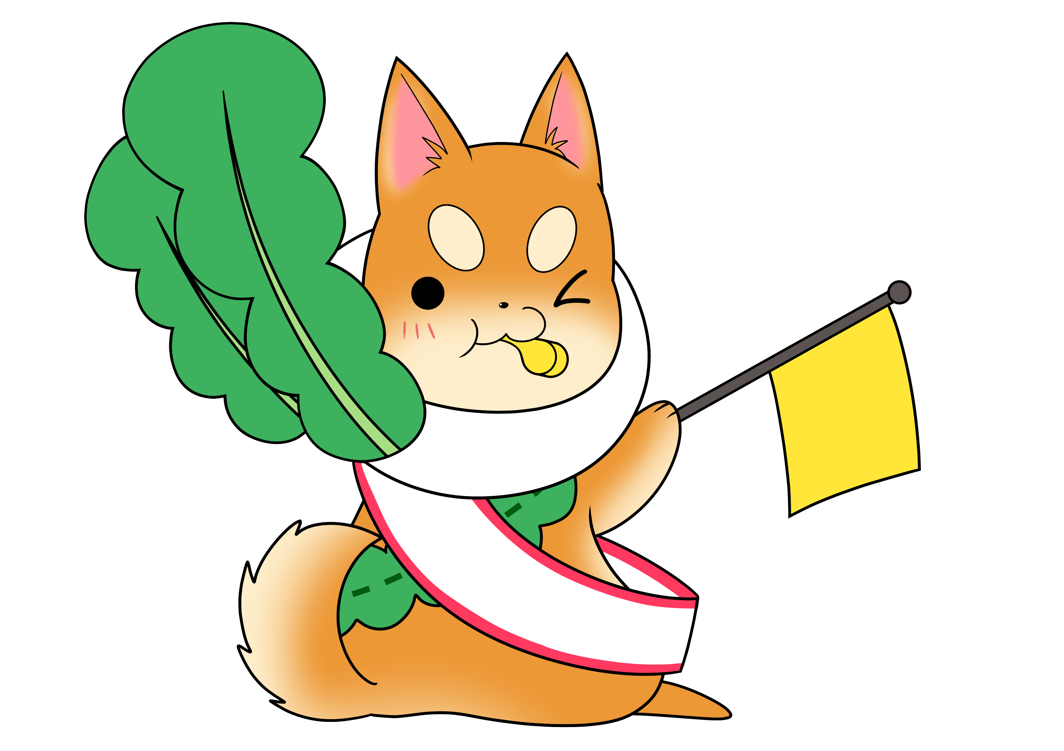
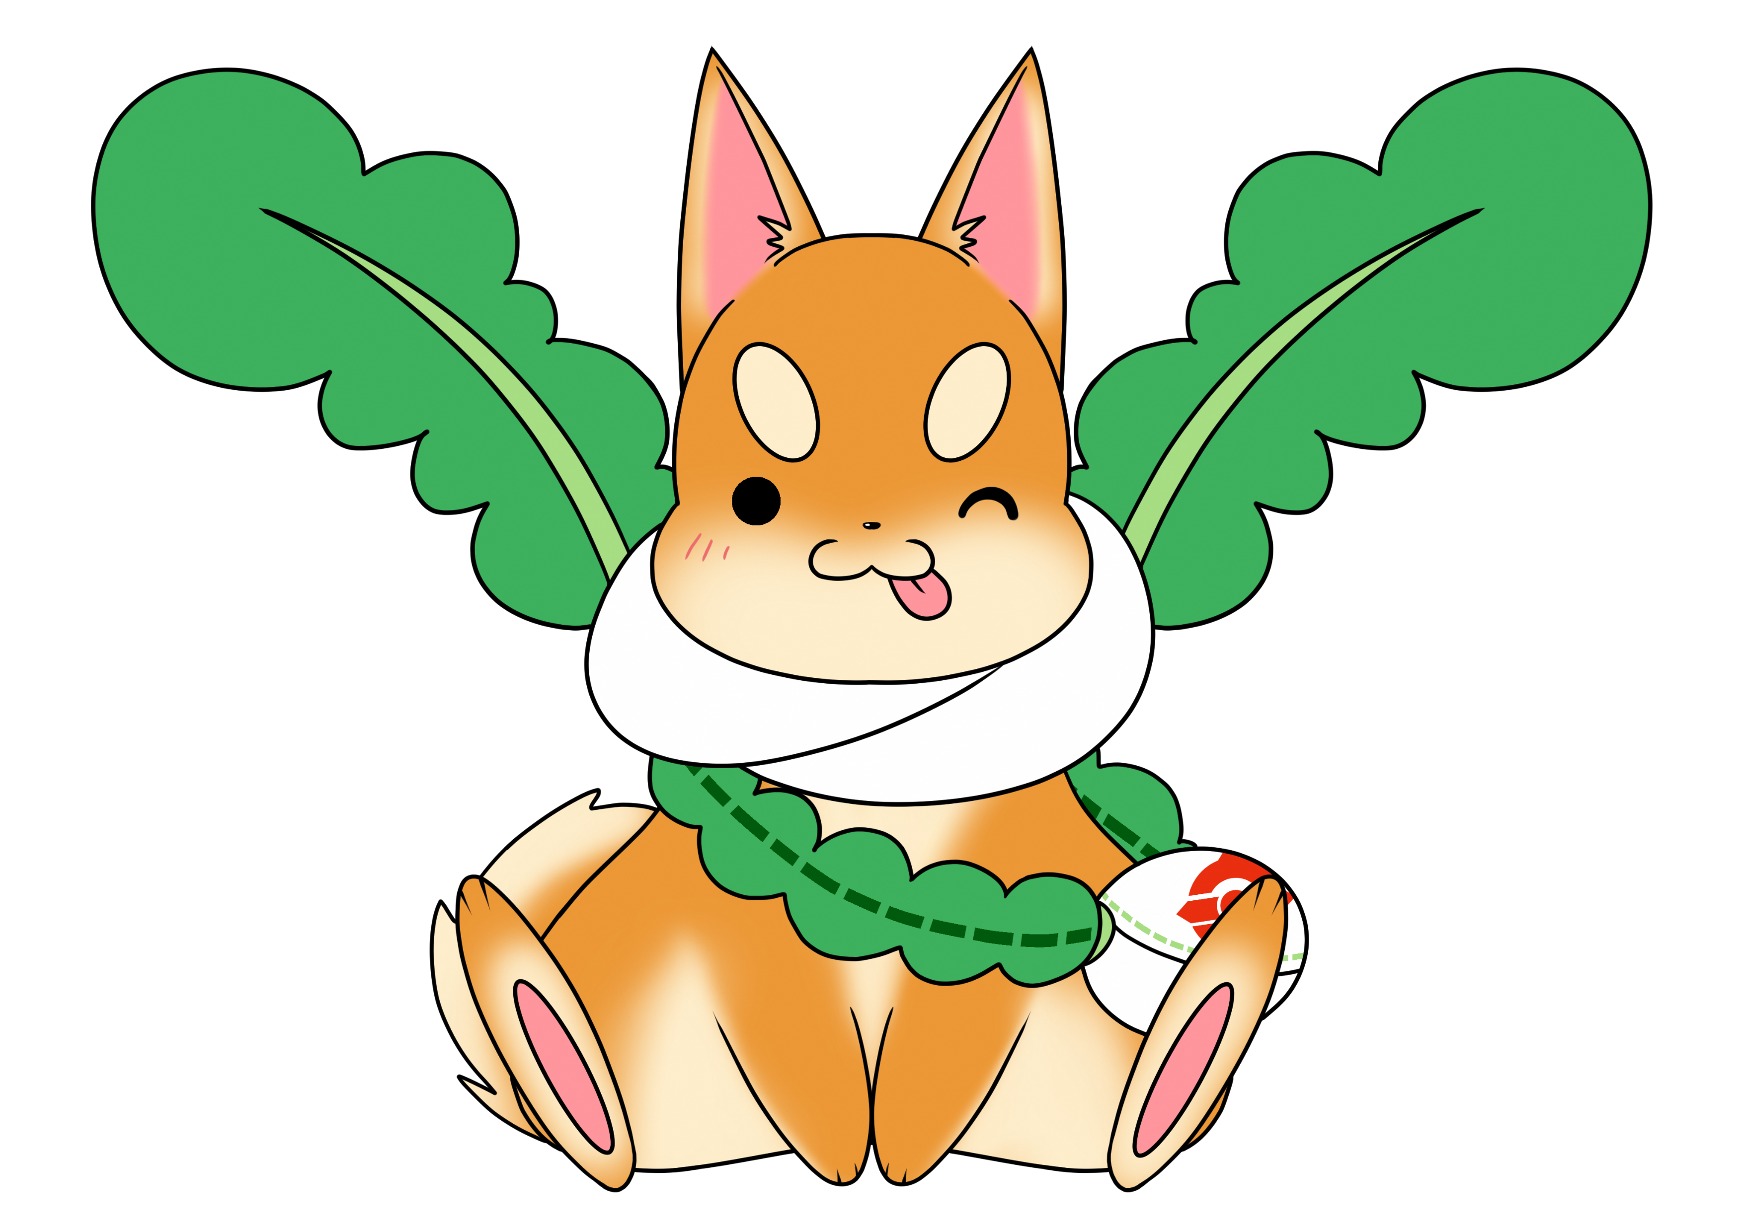
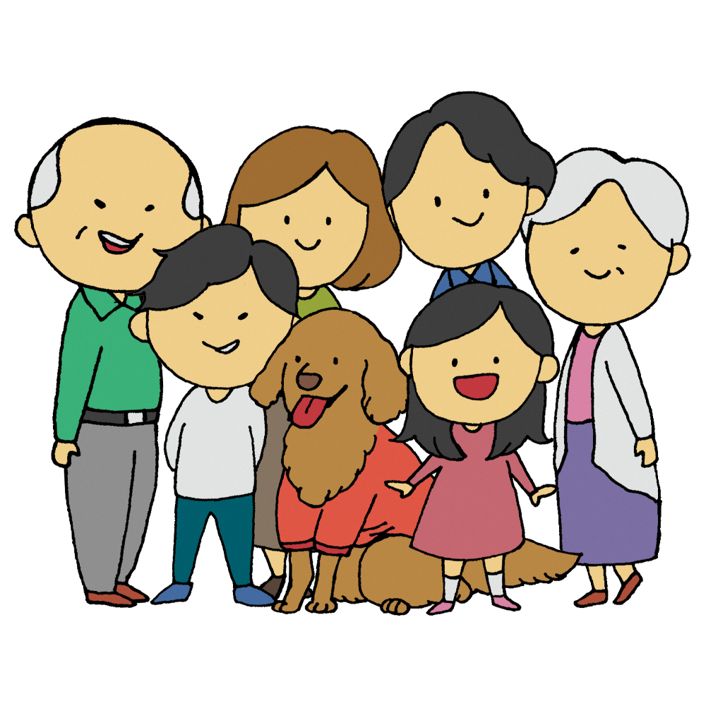
自治会に 入りませんか
守口市にお住まいの皆さん！
シンボル
キャラクター
もり吉
自治会ではこんな活動をしています
つながり・交流
盆踊り、運動会、餅つき大会等の親ぼく
安全・安心
防犯灯の設置、維持管理、見守り、防災活動
住みよい環境
公園等の美化活動、再生資源回収
情報提供
地域の回覧板や掲示板
自治会は地域の身近な存在として幅広い活動に取り組み
あなたの町を支えています。
安心・安全な地域づくりにおいては、自治会加入によるご協力をいただき、日頃より地域の連携を深めることが重要です。
自治会とは？
同じ地域に住む人たちが、相互の親睦を図りながら、防災や防犯活動、環境 美化運動の推進や防犯灯の設置、レクリエーション行事など様々な活動を行うことで、自分たちの地域を住みよいまちにしていくための自治組織です。

Slide 2
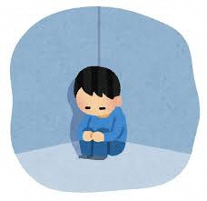
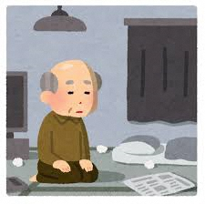
自治会がなくなるとどうなる？
防犯灯を維持管理する人がおらず、町が暗くなってしまう
夏祭り等の行事がなくなり、近所のつながりが希薄化
シンボル
キャラクター
もり吉
有事の際に助け合いが難しくなる
子ども、高齢者の見守りをする人がいなくなる、助け合い意識の低下
災害時の安否確認、情報伝達に支障がでる
自治会加入者が減り、自治会がなくなってしまうと、地域に様々な影響を及ぼします。安心、安全なまちを継続していくためにも、自治会に加入しましょう！
自治会は必ず加入しなければいけない？
自治会への加入は強制ではありません。しかし、自治会は防犯、防災、美化活動、親ぼく活動等、地域に密着した様々な問題に取り組み、あなたの街を支えています。ぜひ自治会に加入しましょう。
自治会加入については
お住まいの地区の自治会長へお尋ねください。
自治会長が分からない場合は守口市役所市民生活部コミュニティ推進課までお問合せください。☏０６－６９９２－１５２０（直通）

